Slide 1
«В каждом человеке есть солнце. Только дайте ему светить»
Сократ

Slide 2
РАЗВИТИЕ ТАЛАНТОВ
У УЧАЩИХСЯ

Slide 3
СПОСОБНОСТЬ
ОДАРЁННОСТЬ
ТАЛАНТ

Slide 4
ТАЛАНТ - «присущие от рождения определённые способности, которые раскрываются с приобретением навыка и опыта».
ТАЛАНТ – «это способности к определённой деятельности, проявляющиеся как творчество» (Б.М.Теплов)

Slide 5
Типы таланта
Вербально-лингвистический.
Цифровой.
Слуховой.
Пространственный.
Физический.
Личностный.
Межличностный.
Талант окружающей среды.

Slide 6
ЛИЧНОСТНЫЙ И МЕЖЛИЧНОСТНЫЙ ТАЛАНТ
ГРУППОВАЯ РАБОТА
СИТУАЦИЯ УСПЕХА

Slide 7
ТЕХНОЛОГИЯ РАЗВИТИЯ КРИТИЧЕСКОГО МЫШЛЕНИЯ
Стадия 1. Вызов. Составление кластера (графического систематизатора).
Стадия 2. Осмысление.
Стадия 3. Рефлексия. Возвращение к кластеру (дополнение)

Slide 8
Вводные
слова
?
не являются
членами
предложения
?
выделяются
паузой в устной
речи (интонация вводности) и запятыми
на письме

Slide 9
СТАДИЯ ОСМЫСЛЕНИЯ
ЗНАЮ (+) | НОВОЕ (V) | СОМНЕВАЮСЬ(--) | НЕ ЗНАЮ, ХОЧУ УЗНАТЬ (?)

Slide 10
РЕФЛЕКСИЯ | Знаю, умею | Затрудняюсь, сомневаюсь | Не знаю, не умею
1. Что такое вводное слово?
2. Группы вводных слов по значению
3. Выделение вводных слов запятыми
4. Определение вводного слова в предложении
5. Разграничение вводных слов и тех же слов, выступающих в роли членов предложения

Slide 11
ИГРОВАЯ ТЕХНОЛОГИЯ
(«литературный пазл»)
(Н.В.Гоголь. «Мёртвые души». Галерея помещиков)

Slide 12
ВНЕШНОСТЬ | ИНТЕРЬЕР | УСАДЬБА

Slide 13
ВЕРБАЛЬНО-ЛИНГВИСТИЧЕСКИЙ ТАЛАНТ
ВНЕУРОЧНАЯ ДЕЯТЕЛЬНОСТЬ:
ШКОЛЬНАЯ ГАЗЕТА
НПК
МЕЖПРЕДМЕТНАЯ НЕДЕЛЯ ЛОМОНОСОВА

Slide 14

ШКОЛЬНАЯ ГАЗЕТА
«ДИАЛОГ ПЛЮС»
ДЕНЬ ПОБЕДЫ
АКЦИЯ «ЧИТАЕМ ДЕТЯМ О ВОЙНЕ»
КОНКУРС ПАТРИОТИЧЕСКОЙ ПЕСНИ «КРАСНАЯ ГВОЗДИКА»

Slide 15
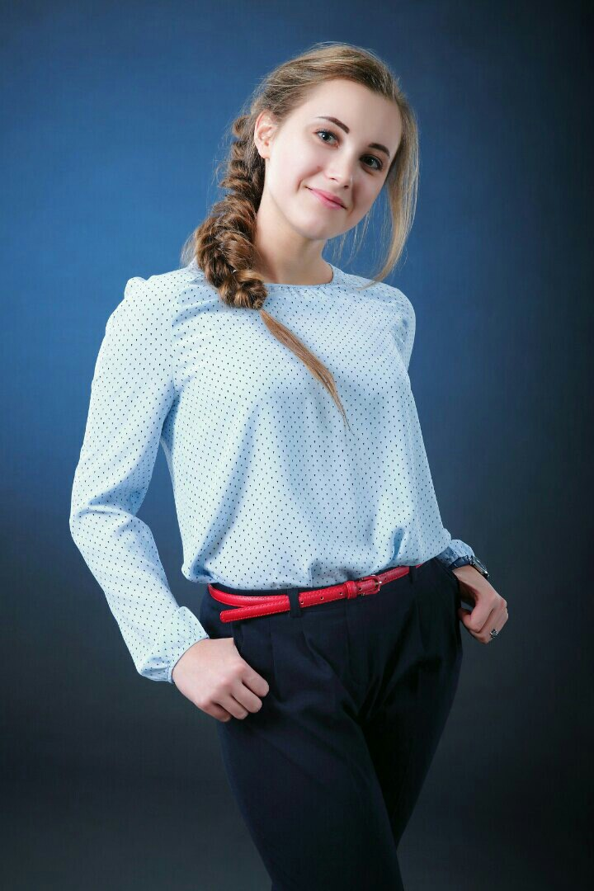
ШКОЛЬНАЯ ГАЗЕТА
«ДИАЛОГ ПЛЮС»
Выпускники о ЕГЭ
(ответы старшеклассников на вопросы:
Что для тебя ЕГЭ?
ЕГЭ: звучит страшно или…?
Как ты готовишься к ЕГЭ?
Что бы ты пожелал(а) себе?).
СЛОВО ОТЛИЧНИКУ
(Интервью с ученицей 11 «а» класса Бочкарёвой Юлией).

Slide 16
НАУЧНО-ПРАКТИЧЕСКАЯ КОНФЕРЕНЦИЯ «ШАГ В БУДУЩЕЕ»
«…едва есть ли высшее из наслаждений, как наслаждение творить» (Н.В. Гоголь)
Рассказ «Тепло и терпко» (Янькова Кристина). III место на НПК

Slide 17
МЕЖПРЕДМЕТНАЯ НЕДЕЛЯ
М.В. ЛОМОНОСОВА
ЗАДАЧИ НЕДЕЛИ ЛОМОНОСОВА
вовлечение обучающихся в самостоятельную межпредметную, метапредметную деятельность, повышение их интереса к изучаемым учебным дисциплинам;
выявление обучающихся, которые обладают творческими способностями, стремятся к углубленному изучению учебных предметов и (или) образовательных областей;
совершенствование профессионального мастерства педагогов через подготовку, организацию и проведение открытых уроков и внеклассных мероприятий;
формирование банка педагогических технологий для развития обучающихся в области науки, техники, художественного творчества, реализуемых в контексте ФГОС.

Slide 18
МЕРОПРИЯТИЯ
игра «Как учили грамоте на Руси»;
конкурс инсценировок «Легенды и сказки Байкала»;
образовательный квест «Байкал SOS 03»;
литературно-музыкальная композиция «Да будет вечен на Земле Байкал!»;
конкурс эссе «Мой город над Селенгой» и др.

Slide 19
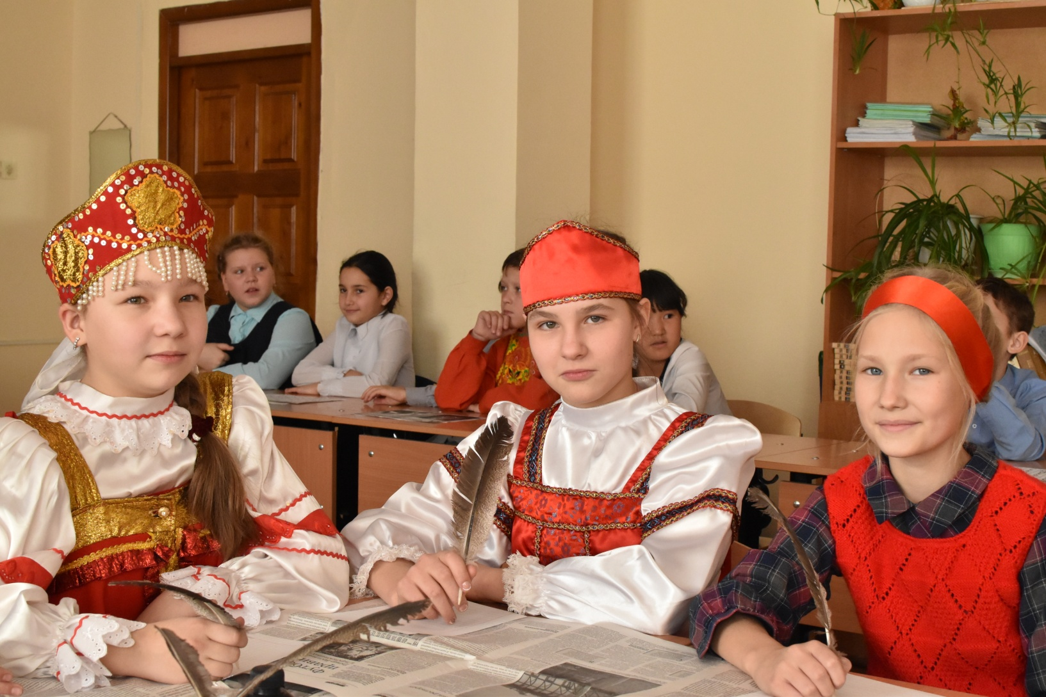

Slide 20
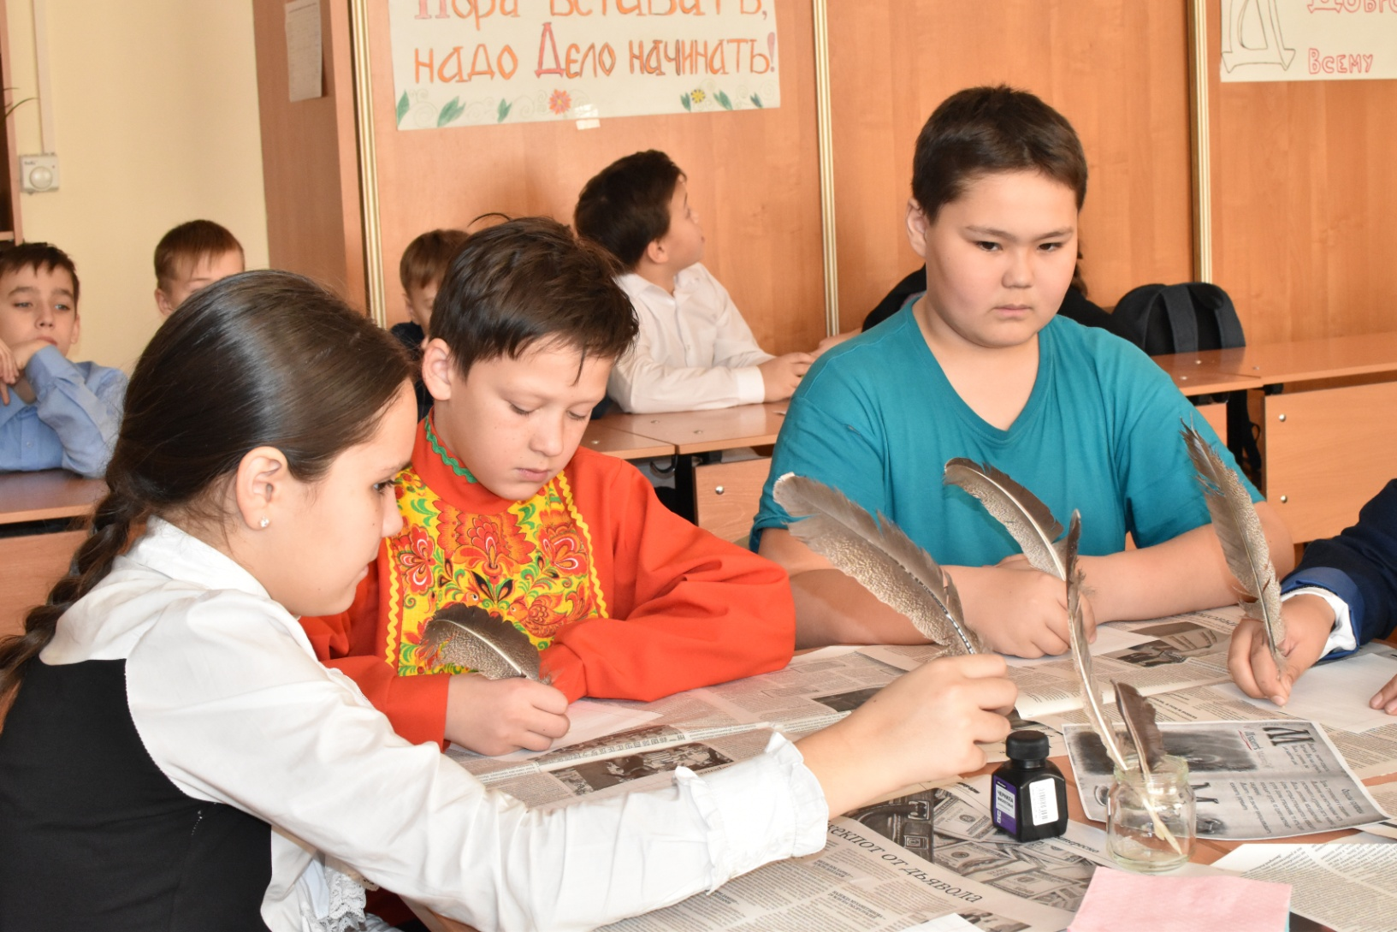

Slide 21
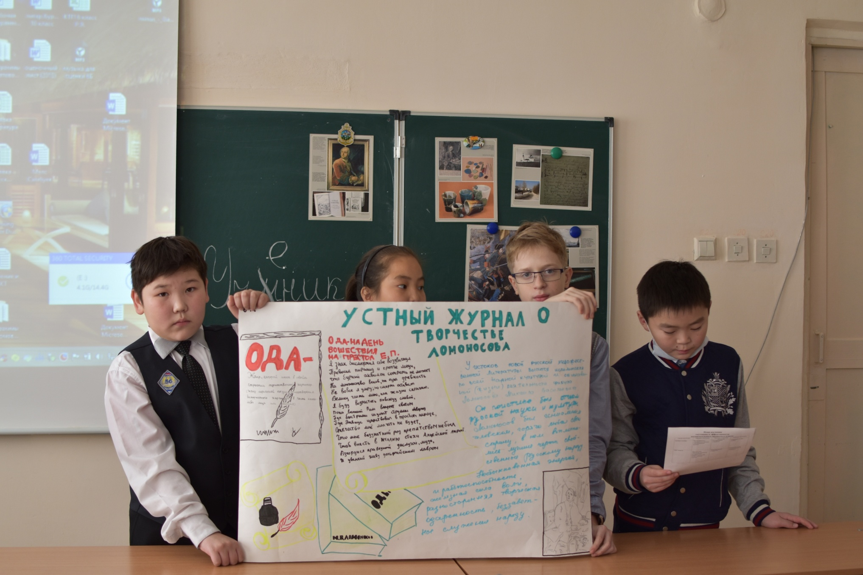

Slide 22
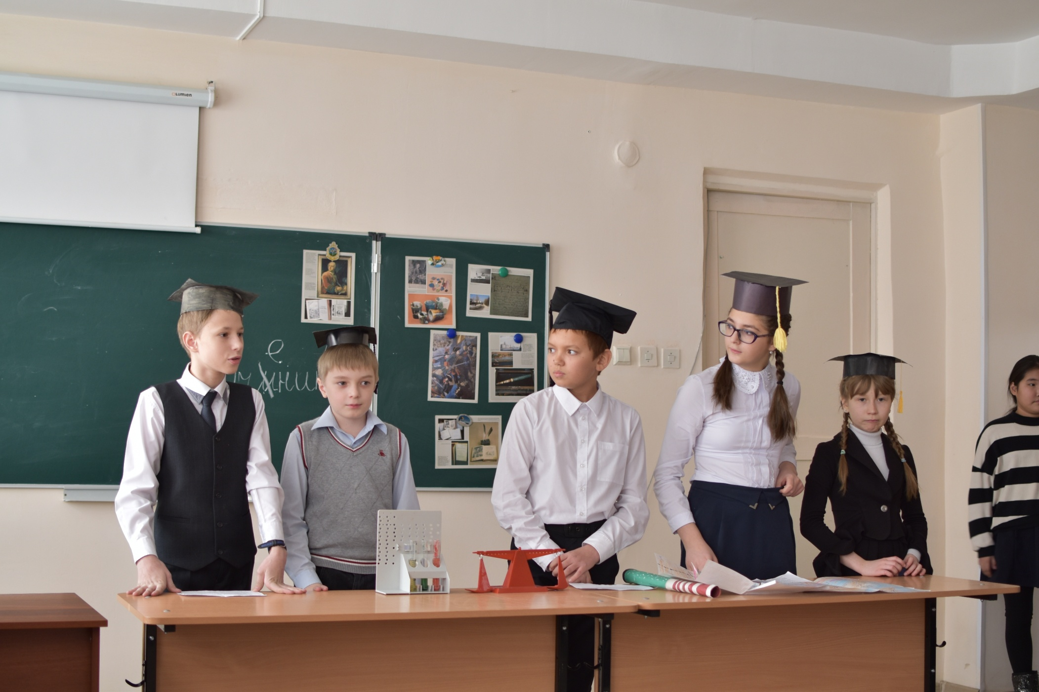

Slide 23
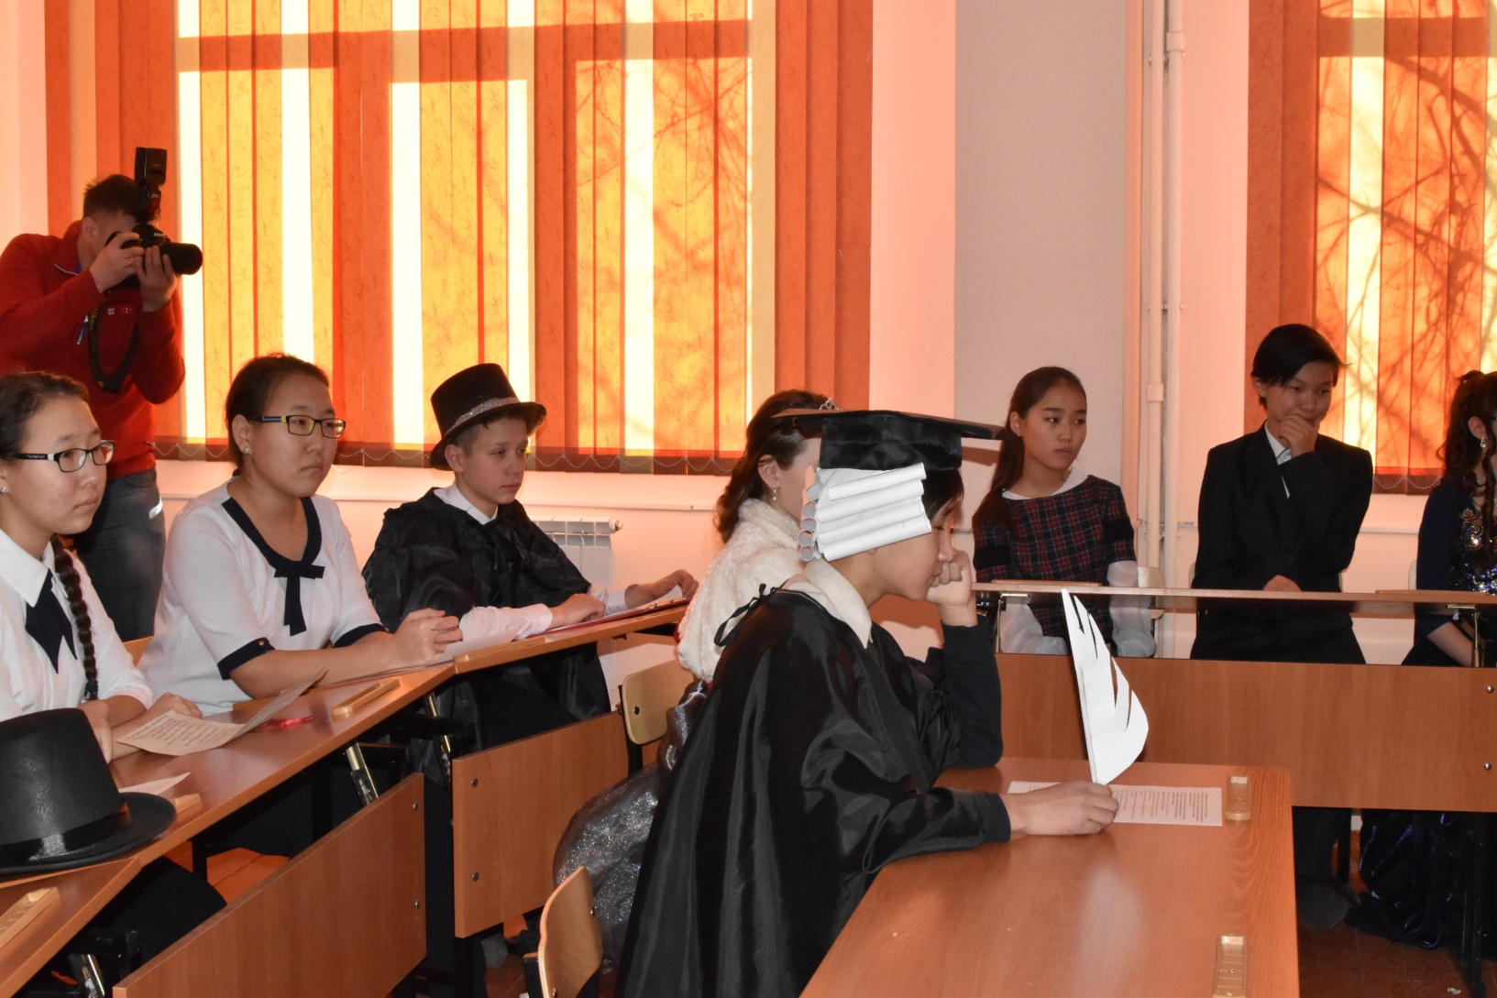

Slide 24
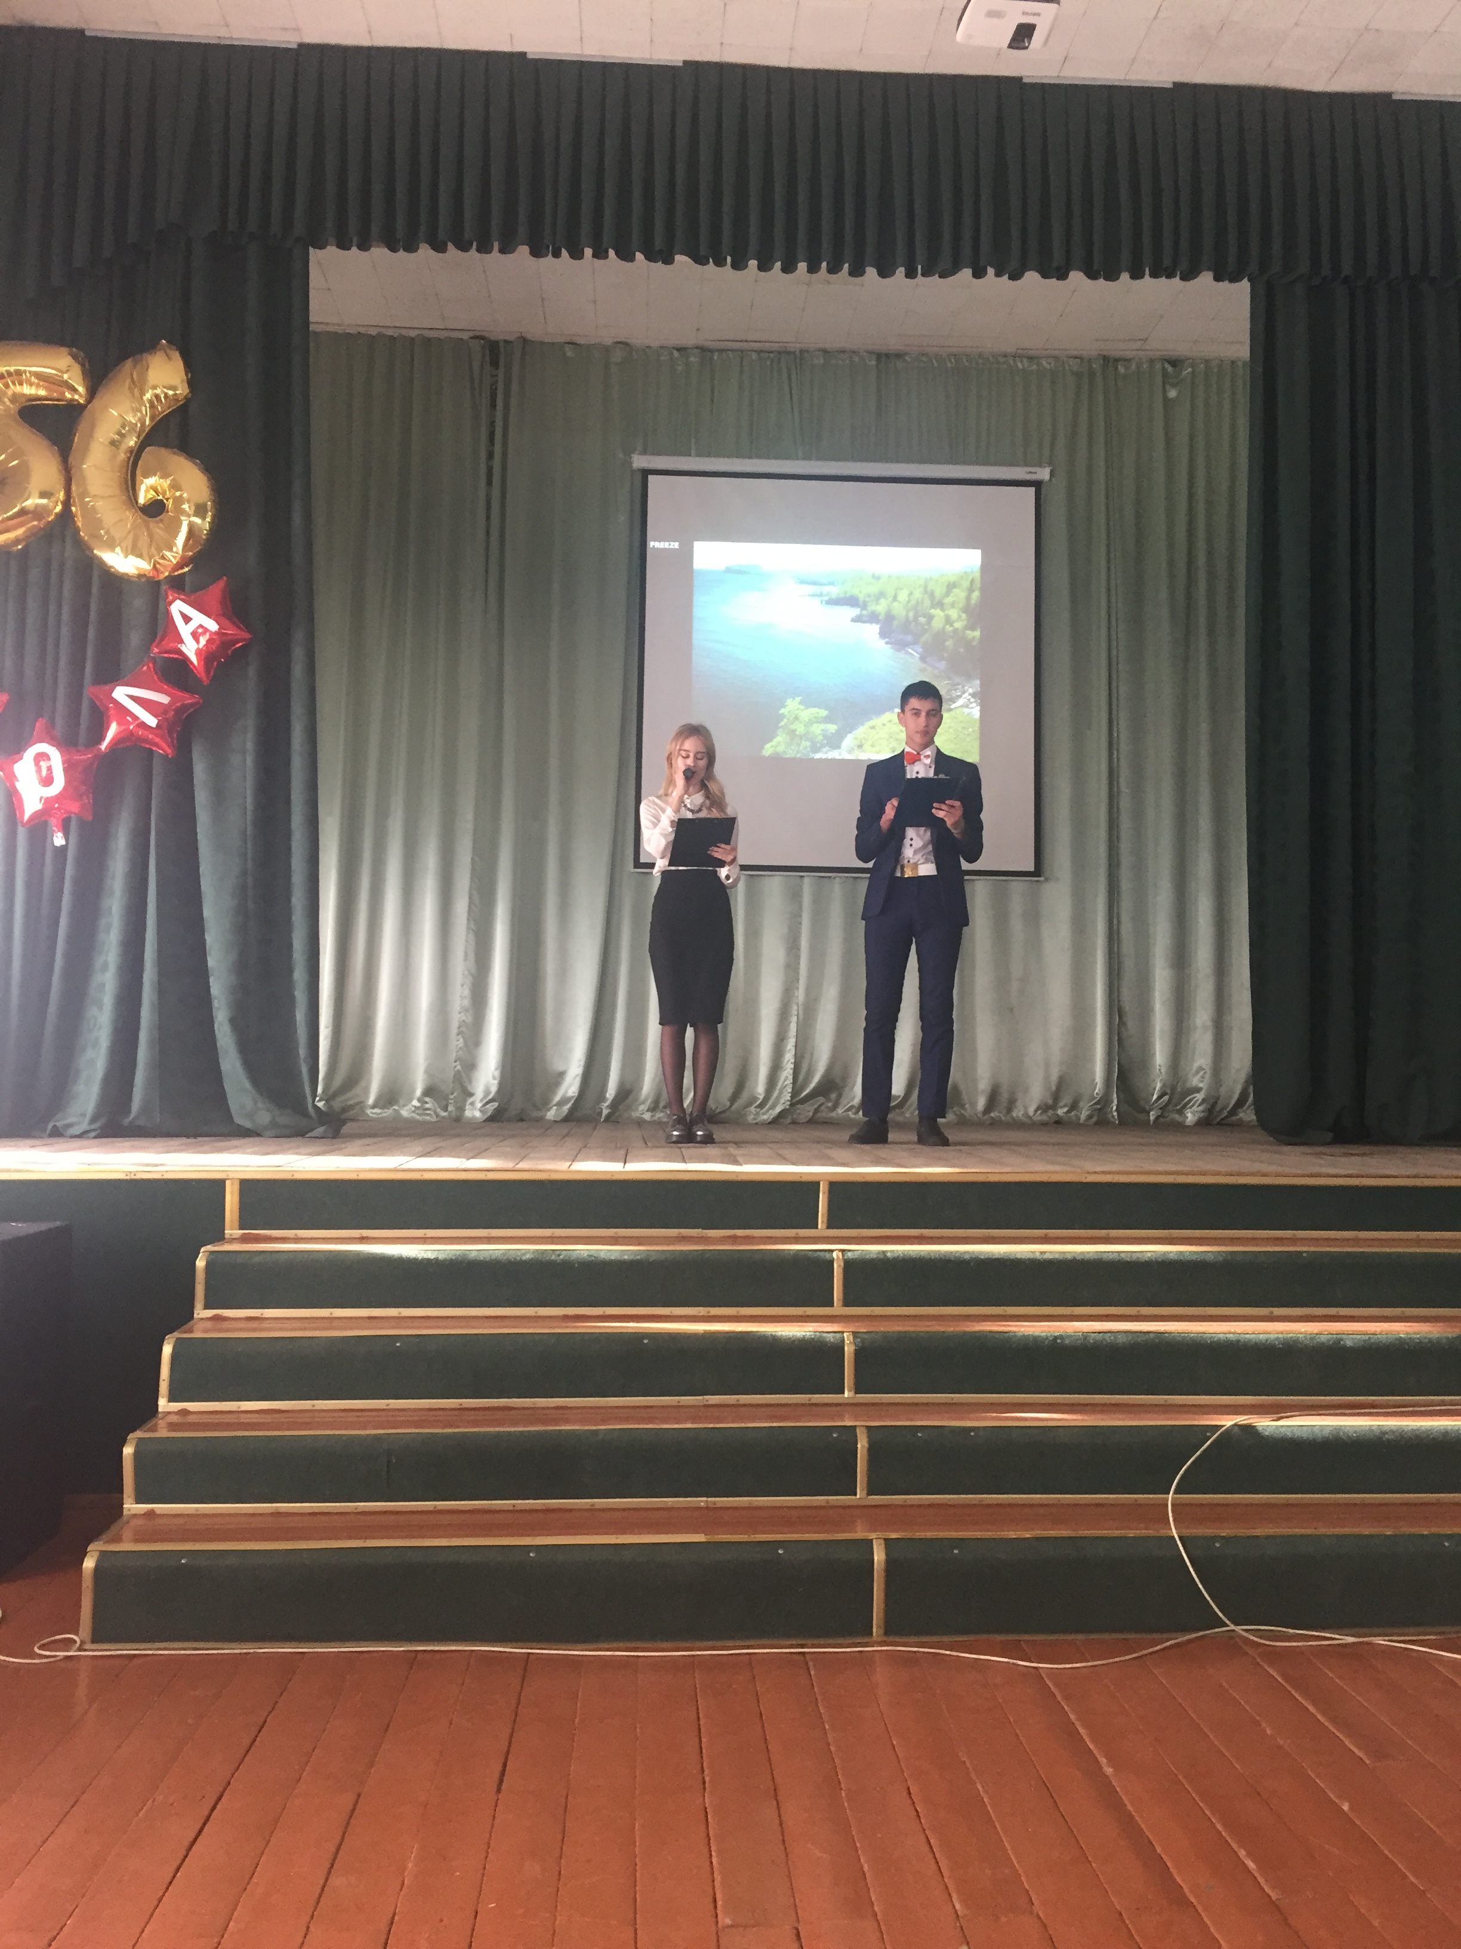
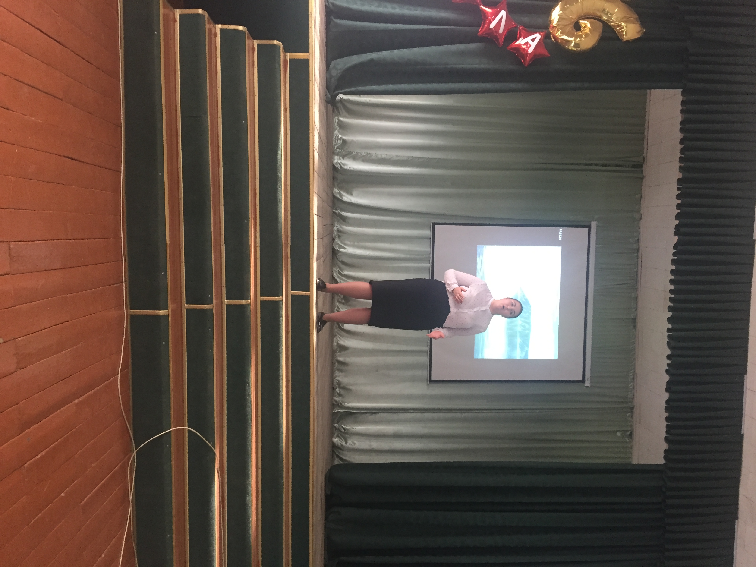
10-11 классы
Литературно-музыкальная композиция
«Да будет вечен на Земле Байкал!»

Slide 25
ТУРНИР ОРАТОРСКОГО МАСТЕРСТВА
ЦЕЛИ:
формирование у школьников коммуникационных умений и навыков,
овладение искусством убеждать, технологией подготовки и произнесения публичных речей.

Slide 26
ТУРНИР ОРАТОРСКОГО МАСТЕРСТВА
ТЕМЫ:
«Науки юношей питают…»,
«Слово – великий властелин»,
«Страны огромной малая частица, Улан-Удэ- любимая столица!» и др.

Slide 27
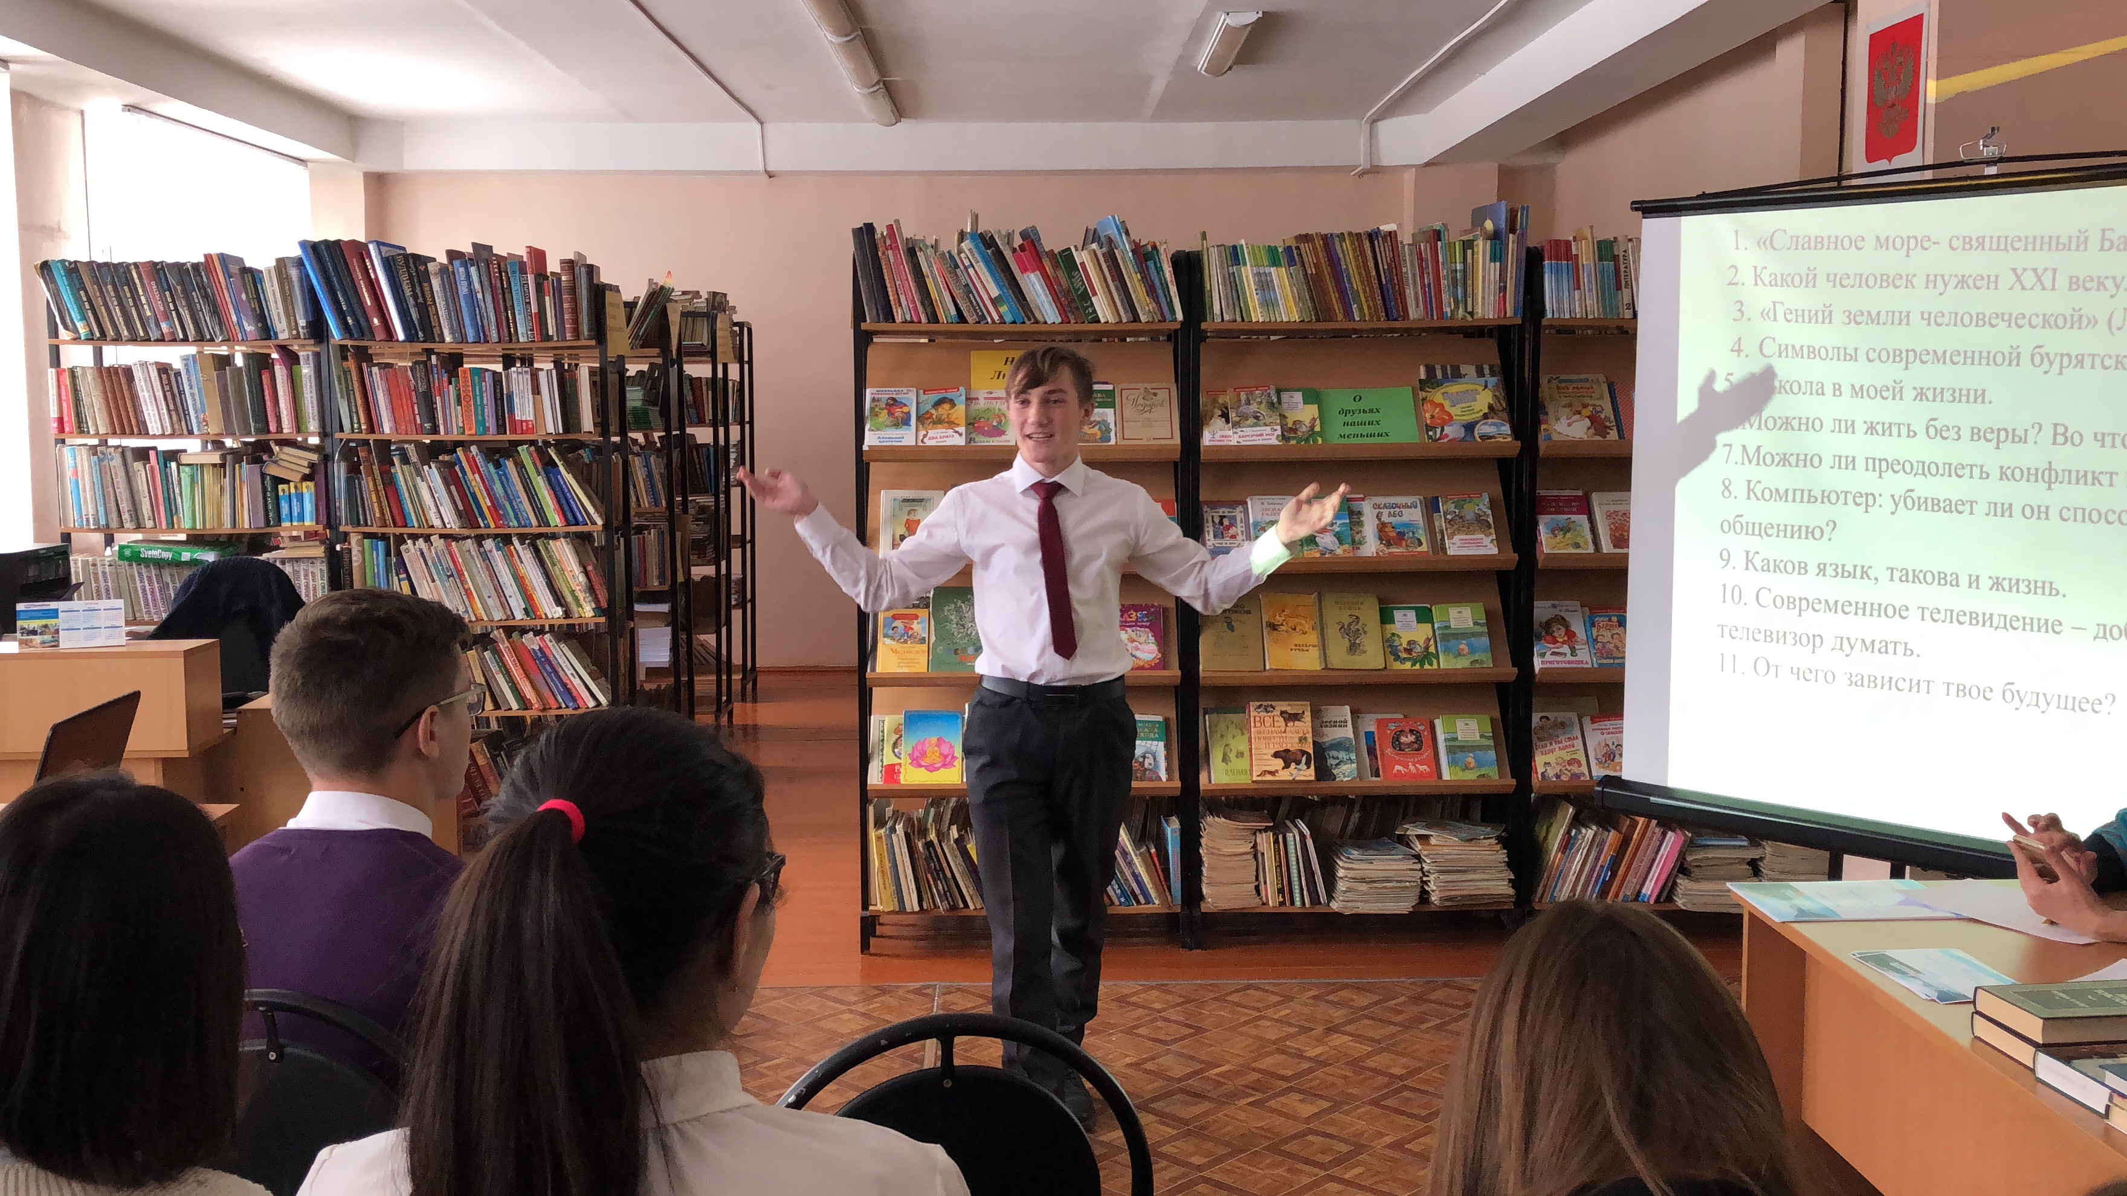

Slide 28
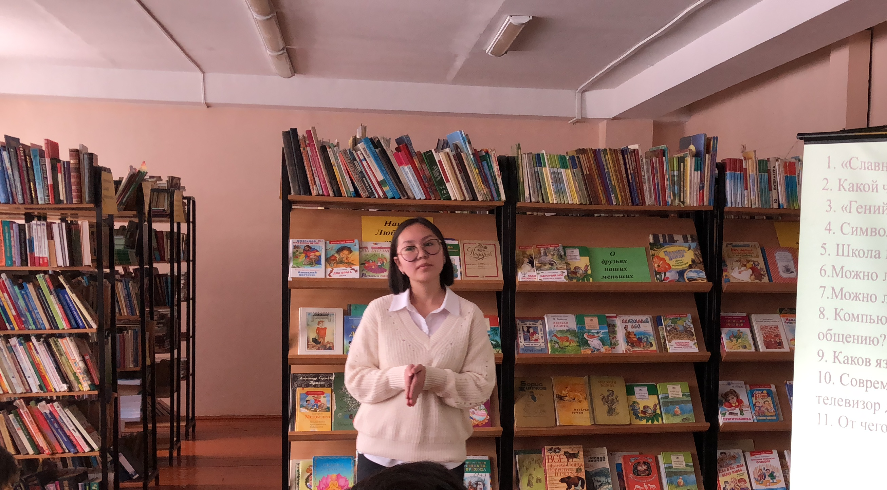

Slide 29
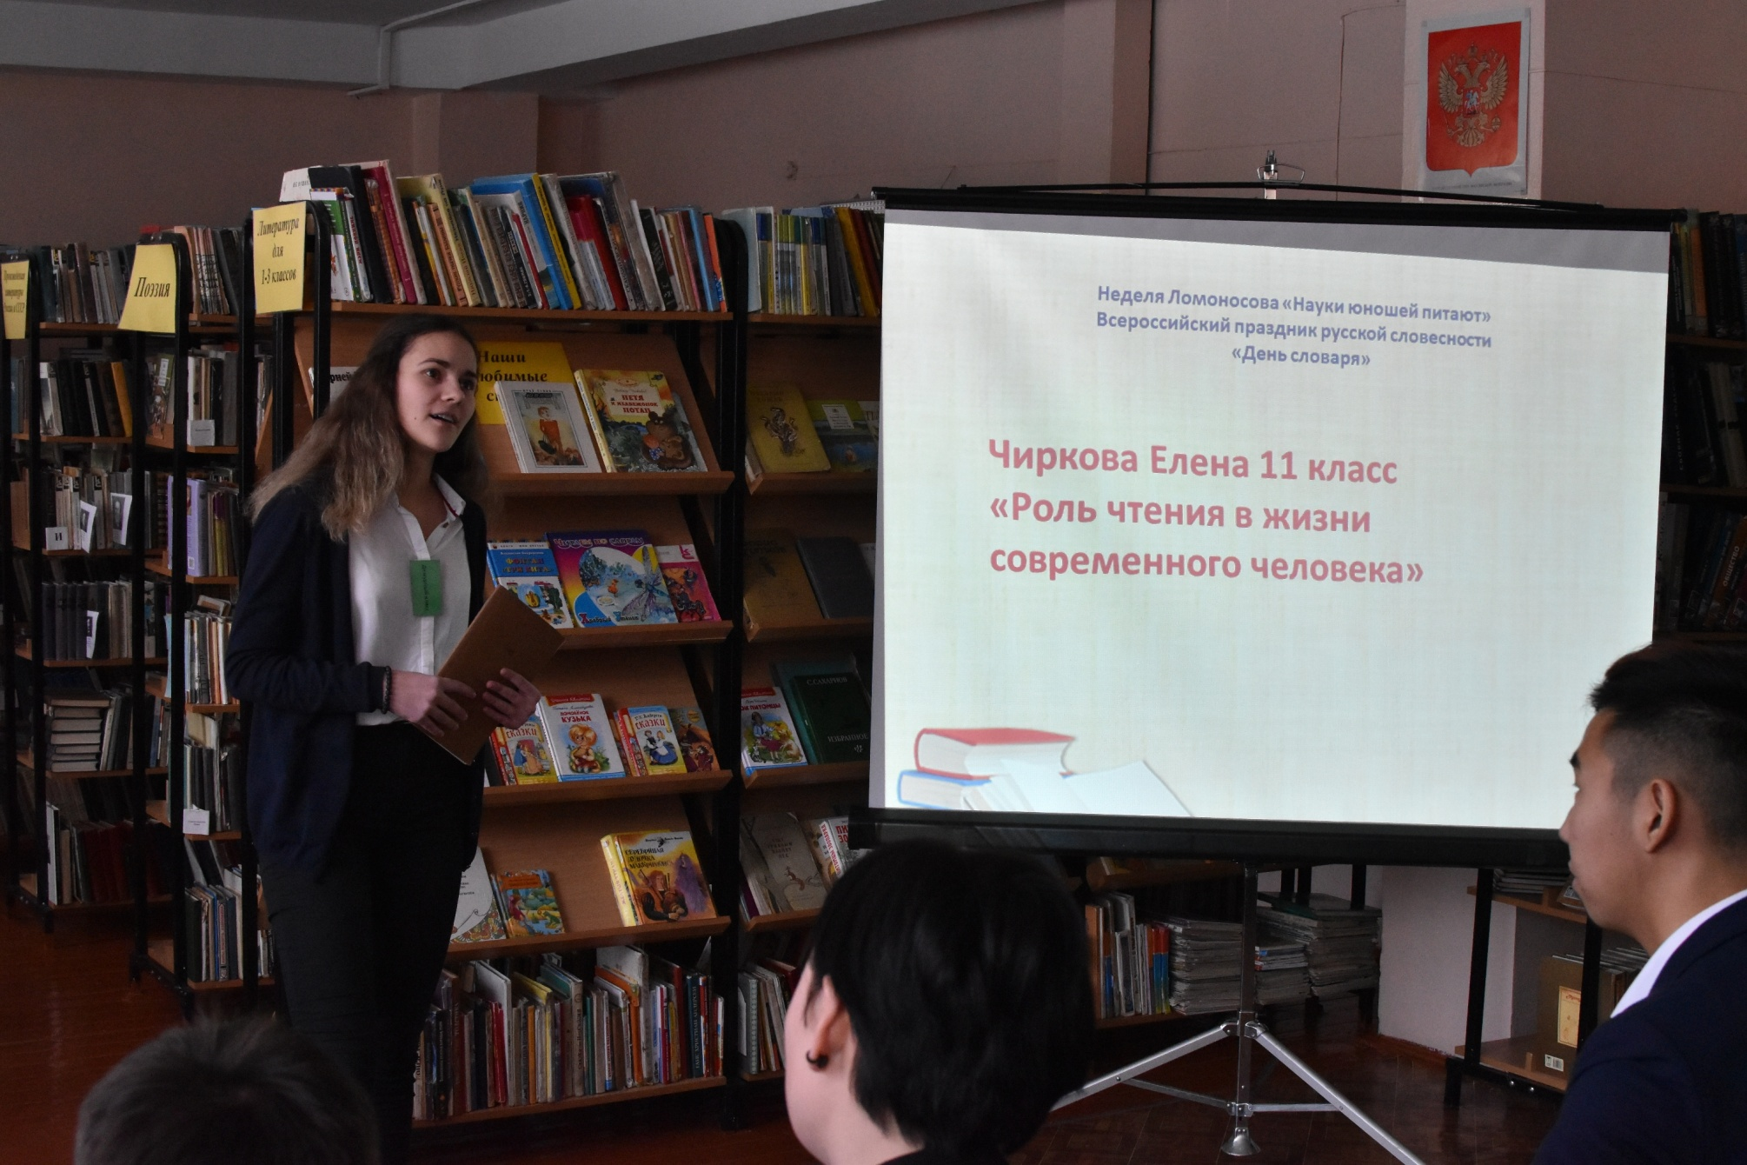

Slide 30
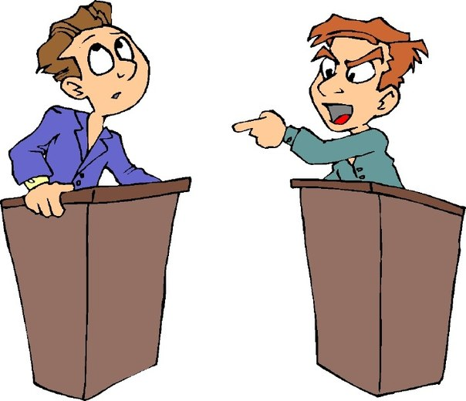
«ШКОЛЬНЫЕ БУДНИ:
ЗА И ПРОТИВ»
(УЧЕНИЧЕСКИЕ ДЕБАТЫ)

Slide 31
ПРАВИЛА ИГРЫ
В каждом турнире участвуют две команды – "Утверждения" и "Отрицания" .
Каждая команда, обсуждая тему, формулирует тезис, затем выдвигает свои аргументы в защиту предложенного тезиса. Вместе с аргументами участники дебатов могут представить факты, цитаты, статистические данные, поддерживающие их позицию.
Суть дебатов – убедить нейтральную сторону (судей) в том, что ваши аргументы лучше, чем аргументы вашего оппонента.

Slide 32
ПРАВИЛА ИГРЫ
Выступают поочередно защитники и противники тезиса.
Начинает выступление первый спикер команды "Утверждения", который формулирует тезис.
После него выступает первый спикер команды "Отрицания", который формулирует антитезис.
Вторые, третьи и четвёртые спикеры обеих сторон по очереди приводят аргументы в пользу своего тезиса (антитезиса).
Пятый спикер подводит итог выступления, новых аргументов не приводит, его задача - усилить те позиции, которые заявили предыдущие ораторы.
В ходе выступления участники игры готовят вопросы выступающим командам.

Slide 33


ТЕМА 1
«ШКОЛЬНАЯ ФОРМА»

Slide 34
ТЕМА 2
«ДОМАШНЕЕ ЗАДАНИЕ»

Slide 35
ТЕМА 3
«ОТРИЦАТЕЛЬНАЯ ОТМЕТКА»

Slide 36
ТЕМА 4
«ШКОЛЬНЫЙ ЗВОНОК: ДЛЯ УЧИТЕЛЯ ИЛИ ДЛЯ УЧЕНИКА?»

